Slide 1
Bits, pixeles y palabras:
¿Cómo hacer data storytelling con Python?
Sebastián Flores
PyCon Chile 2023
25 Noviembre 2023
Notes:
Hola, mi nombre es Sebastian Flores. Formo parte de la organización de Python Chile, y a nombre de todos quiero darles las gracias por venir hoy, participar y haber contribuido al éxito de este evento.

Slide 2
PyCon Colombia
2020
PyCon Argentina
2021
PyCon
Latam
2021
PyCon
Chile
2021
PyCon
Chile
2022
PyDay
Chile
2022
PyCon
Chile
2023
Presentaciones y encuestas interactivas en Jupyter Notebooks y RISE
Coding as a Service: Librería pypsdier, aprendizajes y metodología
Presentaciones Interactivas con Jupyter Notebook + RISE
WebApps con Streamlit
¡Más fácil que la tabla del uno, poh!
Usando Streamlit en la industria
Vizzualización de datos:
Breve introducción al arte de visualizar datos
¿Cómo hacer Data Storytelling con Python?
Patrón común:
¿Cómo hacer que mis exposiciones más entretenidas y tengan mayor impacto?
Notes:
He participado en otras conferencias de Python, pero esta es mi primera Keynote, así que espero les guste!
El tema que les contraré hoy ha sido una especie de obseción durante este año, en el que he leído varios libros y visto muchos videos tratando de entender y unir algunos conceptos.

Slide 3
“Escribe para tí mismo.
Tendrás garantizado una audiencia de 1”
Notes:
Primero, un consejo:
Me gusta mucho este concepto de ”audiencia de 1”. Creo que no sólo aplica para escribir, sino en general para tipo de creaciones. Creo que de las charlas que he dado antes, las que han tenido más éxito o repercusión no han sido aquellas en las que sabía mucho. Al contrario, aquellas en que sabía poco, pero quería aprender y hacía la charla simplemente porque nadie más había explicado ese tema, o concatenado esos elementos, han sido las más entretenidas. Así que mi consejo es: arriésgate a hacer presentaciones distintas, respondiendo las cosas que te interesan y no simplemente las que están de moda. Esta charla responde a ese concepto: me hubiera encantado que alguien me lo hubiera explicado así.

Slide 4
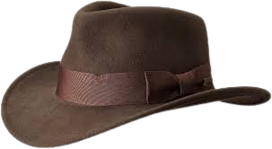

01 En búsca del arte perdido 02 El código maldito 03 La última mirada
Episodios

Slide 5
En búsca del arte perdido
01
Episodio

Slide 6

Test de Heider-Simmel (1944)
https://www.youtube.com/watch?v=SQaClCbXyFE

Slide 7
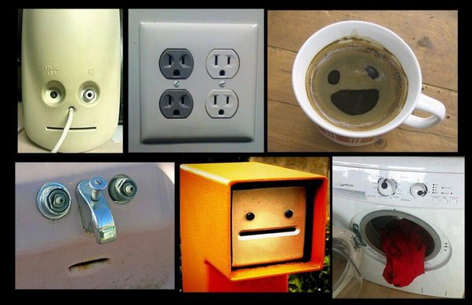
Paraleidolia

Slide 8
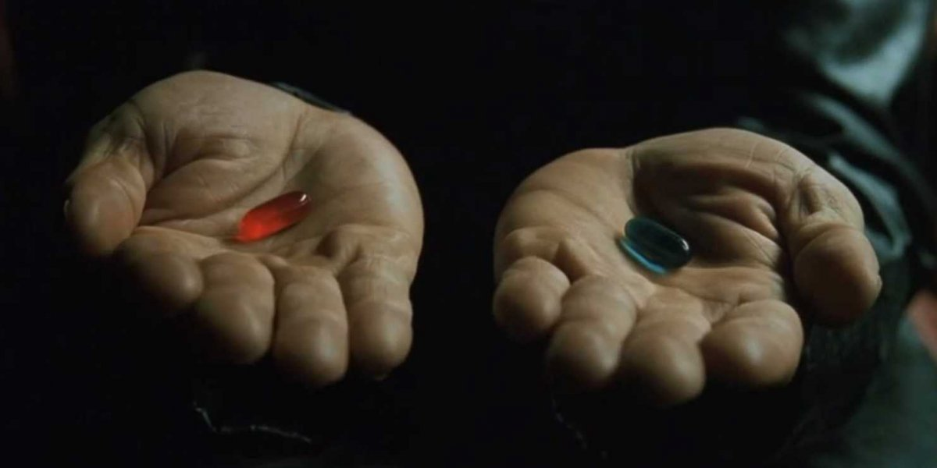

Slide 9
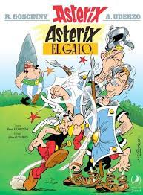

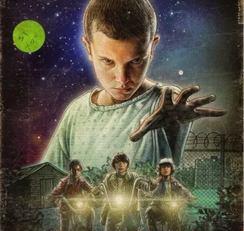
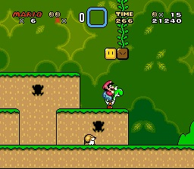
Contar, escuchar y vivir historias es profundamente humano
Notes:
¿Qué hacemos cuando no estamos trabajando?
Leyendo, viendo series/televisión: consumiendo historias en distintos formatos.
Videojuegos: vivir una iistoria.

Slide 10
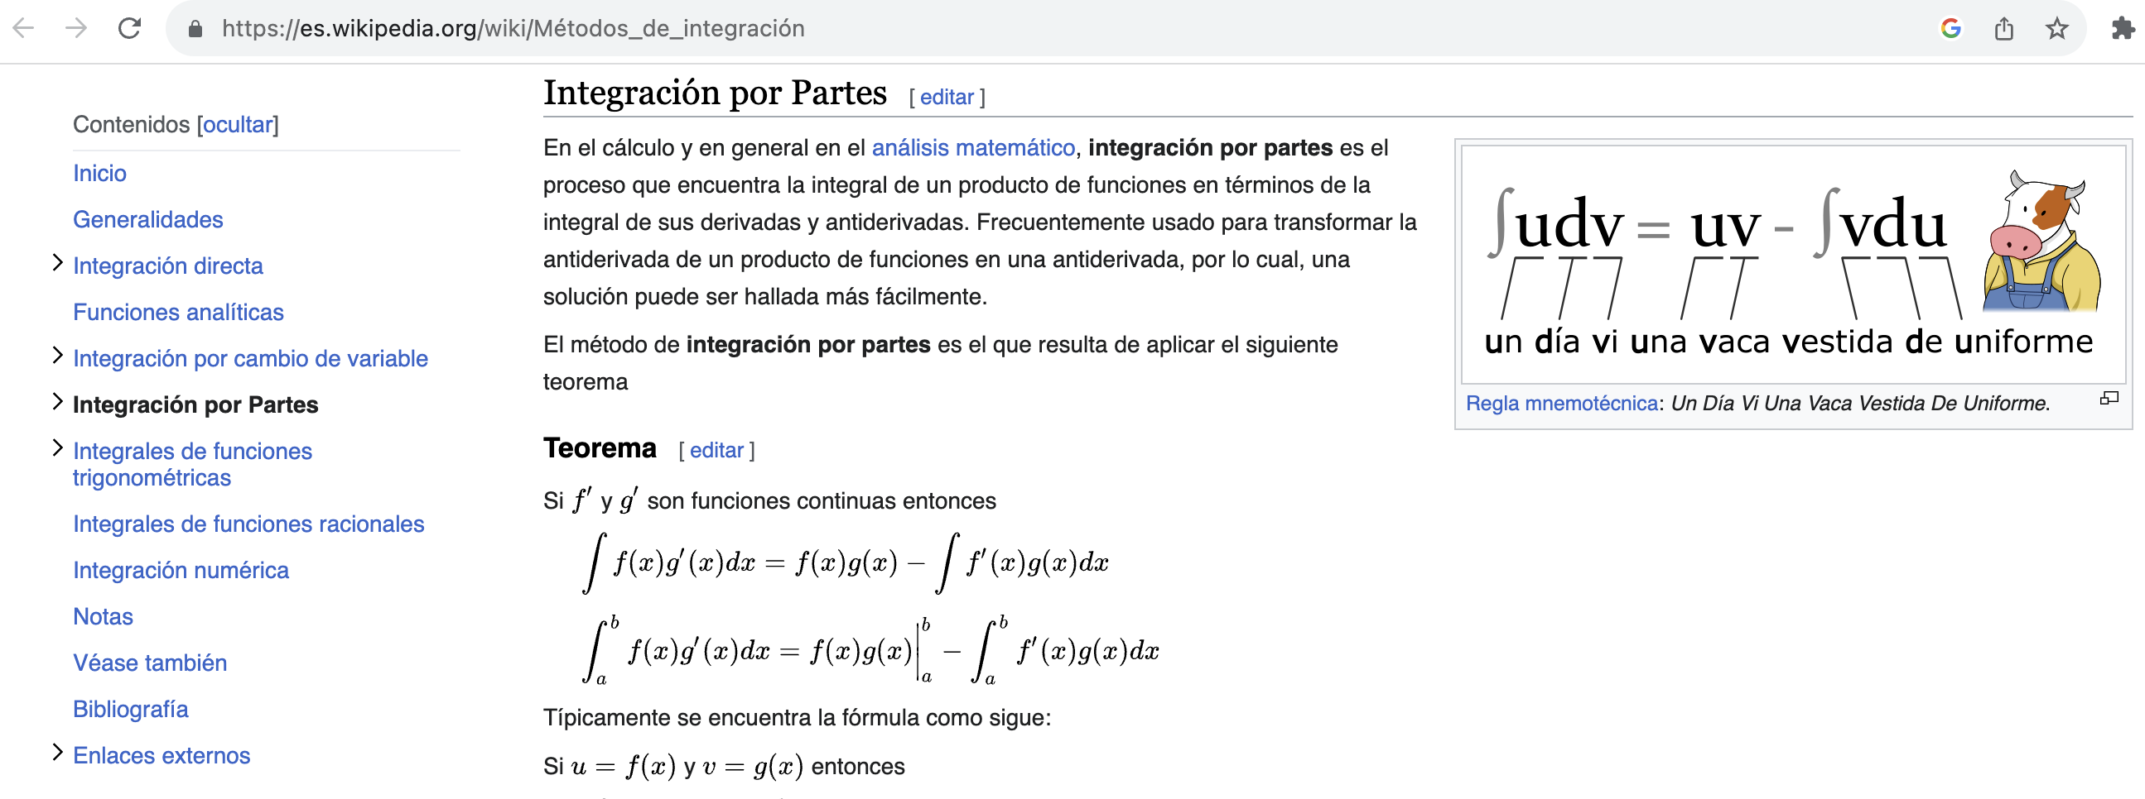
Demostración empírica: recordamos historias no datos
Notes:
A continuación, les haré una demostración empírica de que recordamos historias, no datos.
¿Quién recuerda la fórmula de integración por partes?
¿Con que regla se acuerdan de la fórmula?
La mismísima Wikipedia tiene un magnífico dibujo al respecto.
Todos los trucos nmemotécnicos (palacios mentales, decimales de pi, etc.) se apoyan en el hecho que no recordamos números o datos aislados, sino historias.

Slide 11
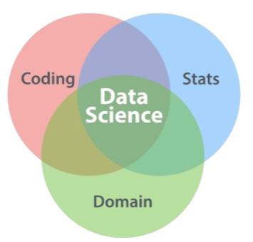
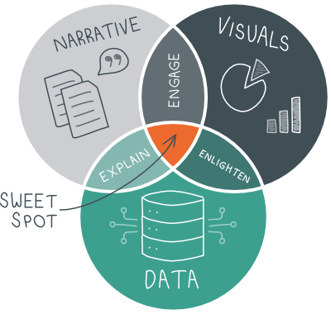
DS is the new DS
Data Storytelling
Data Science

Slide 12
Nadie quiere más datos
Notes:
Nadie quiere más datos

Slide 13
Data Storytelling o Narrativa de Datos
“Emplear datos, imágenes y narrativa para convencer a la audiencia y persuadirlos de actuar”

Slide 14

Ingrediente 1: Oratoria
Particular
Unidireccional
Empatía
Importante:
Es una habilidad que normalmente no se enseña. Puede ser aprendida, pero requiere práctica y retroalimentación.
Notes:
Es distinta a otros tipos de comunicación.
Es unidireccional, no es una conversación.
Requiere empatía para entregar lo que la audiencia necesita, no lo que tú quieres hablar.

Slide 15
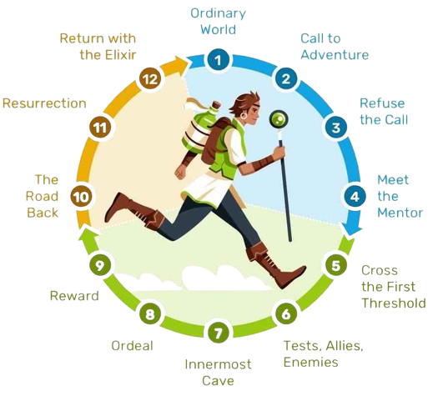
Ingrediente 2: Narrativa (Storytelling)
Precisión
Conflicto
Sorpresa
https://blog.reedsy.com/guide/story-structure/heros-journey/
Importante:
Es una habilidad que normalmente no se enseña. Puede ser aprendida, pero requiere práctica y retroalimentación.
Notes:
Elementos clave:
Comienza lo más cercano al final
Incrementa la tensión
Maneja los tiempos
Nunca reveles el final antes de tiempo
https://blog.reedsy.com/guide/story-structure/heros-journey/

Slide 16

Ingrediente 3: Visualización de datos
Comprender realmente
Proceso incremental
No es neutral
Importante:
Es una habilidad que normalmente no se enseña. Puede ser aprendida, pero requiere práctica y retroalimentación.
Notes:
Una buena visualización permite comprender relaciones en los datos que no se entienden de otra manera.
Es un proceso iterativo e incremental.
Una buena visualización es fidedigna a los datos y sin sesgos, pero no es neutral.

Slide 17


Mejor ejemplo de Data Storytelling:
https://www.youtube.com/shorts/N0FuKF1ifcg
Notes:
Spotify Wrapped
Es un tremendo proyecto, super interesante.
Genera una visibilidad de la marca muy grande
Es personal, individual.
Cuenta una historia.
Pone a la persona como el héroe de la historia.
Te permite aprender de ti mismo. Que increíble es eso.

